Slide 1

¡Comencemos!
Presentación e Introducción
INNOVATING TODAY FOR A SMARTER TOMORROW

Slide 2
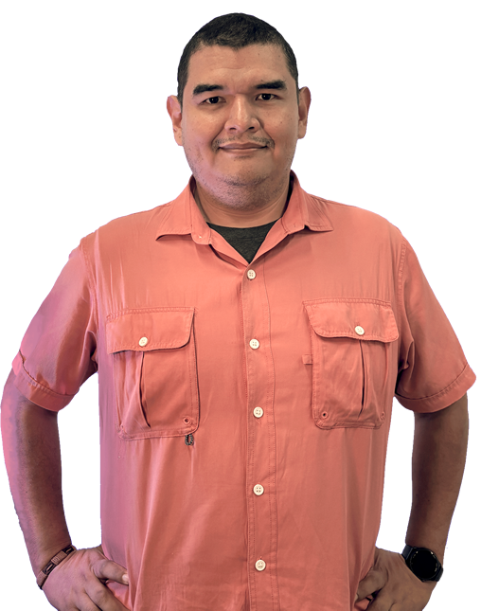
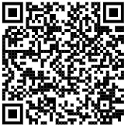
CARLOS DUBON
Cristiano | Esposo | Padre | Profesional | Estudiante | Emprendedor
Educación.
Ingeniero en Sistemas y Computación.
Especialidad en Análisis de Datos.
Aspirante a Maestría en Inteligencia Artificial
Experiencia
+20 años en el manejo de datos
Consultor para DataFI/Palladium en manejo de datos
Co-funder de servitecsa.tech
Trabajos de ETL’s para diferentes proyectos relacionados con Banca, Centros de Contacto, Negocio Emisor de Tarjetas, Salud, Alimentación entre otros.
Trabajos en Minería de Datos
Levantamiento de DWH
Manejo de diferente software de visualizaciones y manejo de datos
Linkedin:
CarlosDubonCornejo
Linkedin:
CarlosDubonCornejo

Slide 3
En nuestras clases siempre:
Mantengamos un buen ambiente.
Siempre que te conectes, debes colocar tu nombre, esto es importante para la lista de asistencia.
Mantener la cámara encendida (Necesario para la asistencia).
Si por algún motivo no podrás asistir a la clase, notifica por correo con anticipación.

Slide 4
En nuestras clases siempre:
La clase tiene una duración de dos horas. Se tendrá una pausa a la mitad de la clase de 15 minutos.
Recuerda colocar una foto de perfil en Slack y Moodle
Recuerda presentarte en el foro de bienvenida

Slide 5
En las tareas recuerda
Las tareas deben entregarse por Moodle en las fechas establecidas. Si se presenta una justificante, se puede extender la fecha de entrega pero con nota en base a 8.
No se permite la copia en las tareas, si se detecta copia se registrará como nota 0 para todos los que presenten la misma tarea.

Slide 6
Vías de comunicación
Grupo Whatsapp
Foro de consultas en Moodle
carlos.dubon@kodigo.org

Slide 7


¿Qué es lo que hace Analista de Datos?
Responder Preguntas

Slide 8

Ahora realicemos un tour por Moodle
academy.kodigo.org

Slide 9
¡Gracias!
Contactos: Carlos Dubón
carlos.dubon@kodigo.org
Linkedin/carlosduboncornejo

